Slide 1
Mensegmentasi dan Membidik Pasar
7
chapter

Slide 2
Learning Objectives/Tujuan pembelajaran
1. Mendeskripsikan karakteristik pasar dan segmen pasar.
2. Menjelaskan pentingnya segmentasi pasar.
3. Mediskusikan kriteria segmentasi pasar yang berhasil.
7
chapter

Slide 3
Learning Objectives (continued)
4. Describe the bases commonly used to segment consumer markets.
5. Describe the bases for segmenting
business markets.
6. List the steps involved in segmenting markets.
7
chapter

Slide 4
Learning Objectives (continued)
7. Discuss alternative strategies for selecting target markets.
8. Explain how and why firms implement positioning strategies and how product differentiation plays a role.
9. Discuss global market segmentation and targeting issues.
7
chapter

Slide 5
Learning Objective
1
Mendiskripsikan karakteristik pasar
dan segmen pasar.

Slide 6
Market Segmentation
1
Pasar
Individu atau organisasi dengan kebutuhan/keinginan dan kemampuan dan kemauan untuk membeli.
Segmen
Pasar
Sub kelompok dari individu atau organisasi yang membagi satu atau lebih karakteristik yangmenyebabkan mereka mempuyai kebutuhan produk yang sama.
Membagi
Pasar
Proses membagi pasar menjadi berarti, relatif sama, kelompok-kelompok atau segmen-segmen yang dapat diidentifikasi.

Slide 7


Pasar adalah...
1
(1) Individu atau organisasi dengan
(2) Kebutuhan atau keinginan, dan dengan
(3) kemampuan dan
(4) kemauan untuk membeli.
Sekelompok orang yang karakteristiknya kurang satu dari karakteristik tersebut tidak dapat dikatakan sebagai pasar.

Slide 8
Learning Objective
2
Menjelaskan pentingnya
mensegmentasi/membagi pasar.

Slide 9
Pentingnya Segmentasi Pasar
2
Pasar mempunyai berbagai kebutuhan dan pilihan produk.
Pemasar dapat menetapkan kebutuhan konsumen lebih baik.
Pembuat keputusan dapat menetapkan sasaran dan mengalokasikan sumber daya lebih akurat.
Competitive
Advantage

Slide 10
Learning Objective
3
Mendiskusikan kriteria untuk
segmentasi pasar yang sukses

Slide 11
Kriteria Segmentasi yang Sukses
3
Kriteria untuk
segmen pasar
Substansialitas
Dapat diidentifikasi
Dapat diakses
Responsif

Slide 12
Kriteria Segmentasi
3
Substantiality
Segment harus cukup luas untuk menjamin bauran pemasaran yang khusus.
Identifiability
Measurability
Segmen harus dapat diidentifikasi dan diukur.
Accessibility
Anggota-anggota dari segmen sasaran harus dapat dicapai dengan bauran pemasaran.
Responsiveness
Kecuali satu segmen merespon bauran pemasaran secara berbeda, tidak perlu diperlakukan secara terpisah.

Slide 13
Learning Objective
4
Mendiskripsikan dasar-dasar
yang biasa digunakan
untuk mensegmentasi pasar konsumen.

Slide 14
Dasar Segmentasi
4
Karakteristik individu, kelompok, atau organisasi yang digunakan untuk membagi keseluruhan pasar dalam segmen-segmen. (variabel-variabel)

Slide 15
Dasar-Dasar Segmentasi
4
Geografis
Dasar-Dasar
Yang digunakan
untuk
segmentasi
Demografis
Psikografis
Pencarian Manfaat
Tingkat pemakaian

Slide 16
Geographic Segmentation
4
Membagi pasar berdasarkan wilayah nagara atau dunia, ukuran pasar, kepadatan pasar, atau iklim.

Slide 17

Geographic Segmentation
4
Region of the country or world
Ukuran Pasar
Kepadatan Pasar
Iklim

Slide 18
Manfaat segmentasi wilayah
4
Cara baru untuk membangkitkan penjualan dalam pasar yang tidak aktif dan persaingannya tinggi.
Scanner data memungkinkan penilaian penjualan merek terbaik dalam suatu wilayah.
Merek-merek regional menarik pilihan-pilihan konsumen lokal.
Bereaksi lebih cepat untuk bersaing.

Slide 19
Demographic Segmentation
4
Segmentasi pasar terhadap umur jender, pendapatan, etnik, siklus hidup keluarga.

Slide 20
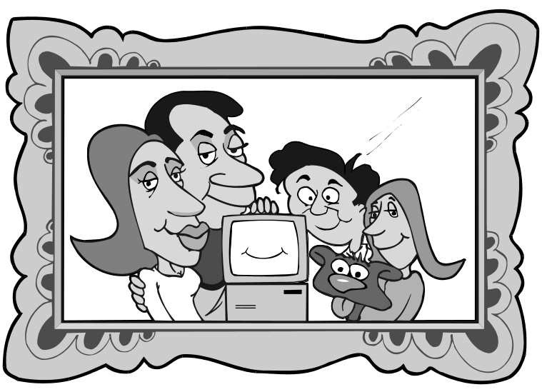
Bases for
Demographic Segmentation
4
Age
Gender
Income
Ethnic background
Family Life Cycle

Slide 21
Ethnic Background
4
Largest ethnic markets are:
  African-American
  Hispanic-American
  Asian-American
Will comprise 1/3 of U.S. population by 2010 with buying power of a trillion dollars

Slide 22
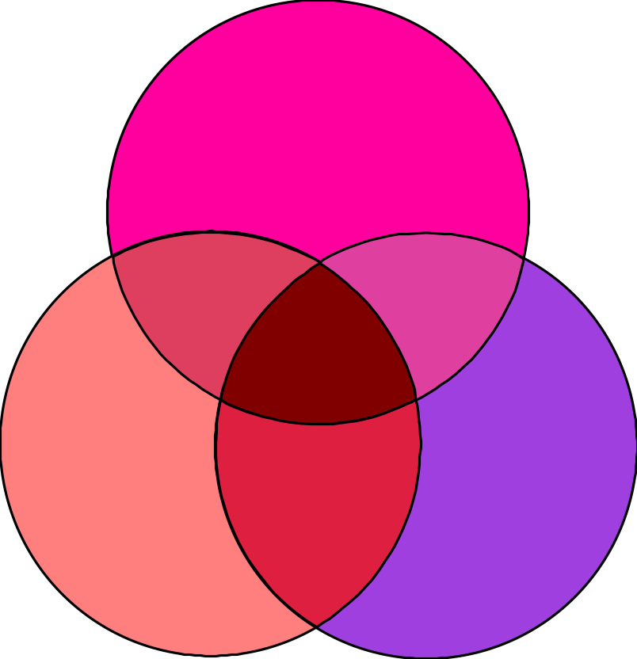
Family Life Cycle
4
Age
Marital
Status
Children

Slide 23
Psychographic Segmentation
4
Segmentasi berdasarkan personalitas, motif, gaya hidup, dan geodemografis.

Slide 24
Bases for
Psychographic Segmentation
4
Psychographic
Segmentation
Personality
Motives
Lifestyles
Geodemographics

Slide 25

Lifestyle Segmentation
4
How time is spent
Beliefs
Socioeconomic
characteristics

Slide 26
Geodemographic Segmentation
4
Segmentasi pelangan potensial dalam kategori gaya hidup lingkungan.
Kombinasi segmentasi geografis, demografis, dan gaya hidup.

Slide 27
VALS 2 Dimensions
4
Orientasi
Prinsip
Orientasi
Status
Orientasi
Tindakan
Sumber daya
berlebih
Actualizers
Experi-
encers
Fulfillers
Achievers
Believers
Strivers
Makers
Sumber daya
minimal
Strugglers

Slide 28
Segmentasi Manfaat
4
Proses pengelompokan konsumen dalam segmen pasar disesuaikan dengan manfaat yang mereka cari untuk produk tersebut.

Slide 29
Segmentasi Tingkat Pemakaian
4
Membagi pasar berdasar jumlah yang dibeli atau dikonsumsi.

Slide 30
The 80/20 Principle
4
80/20
Prinsip yang menyatakan bahwa 20 % usaha konsumen menghasilkan 80% permintaan.

Slide 31
Learning Objective
5
Mendiskripsikan dasar
segmentasi pasar bisnis.

Slide 32
Macrosegmentation
5
Proses membagi pasar bisnis dalam segmen-segmen yang didasarkan pada karakteristik umum seperti lokasi geografis, tpie konsumen, ukuran konsumen, dan penggunaan produk.

Slide 33
Microsegmentation/Segmentasi Mikro
5
Proses membagi pasar bisnis dalam segmen-segmen yang berdasarkan karakteristik unit pengambilan keputusan di dalam segmen makro.

Slide 34
Segmentasi Pemasaran Bisnis
5
Geographic
Segmentasi
Makro
Customer Type
Customer Size
Pasar
Bisnis
Product Use
Kriteria Pembelian
Segmentasi
Mikro
Strategi Pembelian
Tingkat kepentingan
Karakteristik Pribadi

Slide 35
Learning Objective
6
List the steps involved
in segmenting markets.

Slide 36
Langkah-Langkah Segmentasi Pasar
6
Memilih pasar untuk dipelajari
Memilih
Dasar-dasar
Untuk segmentasi
Select
descrip-tors
Profil
Dan
Analisis segment
Memilih
Pasar
sasaran
Merancang,melaksanakan, dan melakukan
Marketing
mix

Slide 37
Learning Objective
7
Mendiskusikan strategi alternatif untuk
memilih pasar sasaran

Slide 38
Pasar Sasaran
7
Sekelompok orang atau organisasi yang mengatur rancangan, implementasi, dan mendirikan bauran pemasaran yang dimaksudkan untuk memenuhi kebutuhan kelompok tersebut, resulting in mutually satisfying exchanges.

Slide 39
Strategies for Selecting
Target Markets
7
Undifferentiated
Strategy
Concentrated
Strategy
Multisegment
Strategy

Slide 40
Undifferentiated
Targeting Strategy
7
Pendekatan pemasaran yang melihat bahwa pasar dipandang sebagai pasar yang besar dengan tanpa segmen individu dan membutuhkan suatu bauran pemasaran tunggal.

Slide 41
Undifferentiated
Targeting Strategy
7
Advantages:
  Hemat pada biaya produksi dan pemasaran.
Disadvantages:
  Unimaginative product offerings
  Perush lebih rentan untuk bersaing

Slide 42
Concentrated
Targeting Strategy
7
Suatu strategi yang digunakan untuk memilih satu segmen dari pasar dalam upaya membidik pemasaran.

Slide 43
Niche
7
Satu segmen dari suatu pasar.

Slide 44
Concentrated
Targeting Strategy
7
Advantages:
  Konsentrasi terhadap sumber daya
  Menetapkan segmen secara sempit.
  Perusahaan kecil dapat bersaing.
  Strong positioning
Disadvantages:
  Segment terlalu kecil, or changing
  Kompetitor besar kemungkinan mamasarkan pada segmen niche (ceruk)

Slide 45
Multisegment
Targeting Strategy
7
Strategi untuk memilih dua atau lebih segmen pasar dan mengembangkan bauran pemasaran tiap segmen.

Slide 46
Multisegment
Targeting Strategy
7
Advantages:
  Kesuksesan finansial yang tinggi
  Economies of scale
Disadvantages:
  Biaya tinggi
  Cannibalization

Slide 47
Costs of Multisegment Targeting
7
Product design costs
Production costs
Promotion costs
Inventory costs
Marketing research costs
Management costs
Cannibalization

Slide 48
Cannibalization
7
Situasi yang terjadi ketika penjualan produk baru memotong penjualan produk perusahaan yang sedang eksis.

Slide 49
Learning Objective
8
Menjelaskan bagaimana dan mengapa perusahaan
Melaksanakan strategi positioning dan bagaimana
Diferensiasi produk memainkan peranan

Slide 50
Positioning
8
Mengembangkan bauran pemasaran yang khusus untuk mempengaruhi seluruh persepsi konsumen terhadap merek, lini produk, atau organisasi yang umum.

Slide 51
Posisi
8
Menempatkan produk, merek, atau sekelompok produk yang menempati dalam pikiran konsumen secara relatif dalam upaya persaingan.

Slide 52
Effective Positioning
8
Penilaian posisi dari produk yang bersaing
Menentukan dimensi / luas dari posisi tersebut
Memilih posisi pasar yang efektif

Slide 53
Product Differentiation
8
Suatu strategi positioning yang digunakan beberapa perusahaan untuk membedakan produk-produk mereka dari pesaingnya.

Slide 54
Perceptual Mapping
8
Menunjukkan penampilan atau penggambaran,dalam dua atau lebih ukuran, lokasi produk, merek, atau kelompok produk di dalam benak konsumen.

Slide 55
Perceptual Mapping--Levi’s
8
High Price
Vintage
Red Line
Slates
Red Tab
Elesco
Red Tab
Dry Goods
Dockers
Premium
Silver Tab
Classic
Designer
501
Dockers
Classics
L2
Red Tab
Basics
Old product
New product
Low Price

Slide 56
Positioning Bases
8
Positioning
Bases
Attribute
Price and Quality
Use or Application
Product User
Product Class
Competitor

Slide 57
Repositioning
8
Mengubah persepsi konsumen terhadap merek dalam hubungannya untuk persaingan merek

Slide 58
Learning Objective
9
Discuss global market segmentation
and targeting issues.

Slide 59
Global Issues
9
Trends
Global Market Standardization

